Slide 1

APP100 การชำระหนี้ตามใบแจ้งหนี้-เลือก INVOICE ที่ถึงกำหนดชำระ (AP PAYMENT ENTRY : INVOICE PAYMENT)

Slide 2

(process)
1.กระบวนการ (process) | APP100 การชำระหนี้ตามใบแจ้งหนี้-เลือก INVOICE ที่ถึงกำหนดชำระ (AP PAYMENT ENTRY : INVOICE PAYMENT)
2.ขั้นตอนย่อย (sub process) | 1. สร้าง New group/ Group ID 2. สร้าง New Payment 3. สร้าง New Invoice Payment
3.ข้อมูลที่ต้องใช้ (Input) | 1. เอกสารการจ่าย เช่น ใบวางบิล, สำเนาใบกำกับภาษี, (ใบแจ้งหนี้/ แจ้งรับ), ใบสั่งซื้อ
4.ความเสี่ยง (Risk) | 1. เลือก Bank Account ที่จะใช้ในการจ่ายชำระผิด 2. ระบุวันที่จ่ายเงิน 3. เลือก document type 4. ระบุจำนวนเงินที่จะจ่าย ตามน้ำหนักสินค้า (งวด2)
5.จุดควบคุม(Control point) | 1. การจัดทำฐานข้อมูล บัญชีธนาคารที่จะใช้ในแต่ละ supplier 2. ตรวจสอบกับเอกสาร 3. ตรวจสอบที่ PO 4. ตรวจสอบกับ ใบชั่งน้ำหนัก 5. จัดทำมาตรฐานการเลือก document type 6. จัดทำมาตรฐานการคำนวณยอดเงิน

Slide 3
(process)
1.กระบวนการ (process) | APP100 การชำระหนี้ตามใบแจ้งหนี้-เลือก INVOICE ที่ถึงกำหนดชำระ (AP PAYMENT ENTRY : INVOICE PAYMENT)
2.ขั้นตอนย่อย (sub process) | 1. สร้าง New-Payment Entry - สร้าง Group - New Invoice Payment - New Bank Fee - New Payment
3.ข้อมูลที่ต้องใช้ (Input) | 1. Debit Advice จากธนาคาร, PO, Commercial Invoice,ใบขนสินค้า
4.ความเสี่ยง (Risk) | 1. ระบุยอดเงินผิด 2. ระบุสกุลเงินที่จะโอนผิด 3. เลือก Invoice ผิดรายการ 4. เลือก Document Type ผิด
5.จุดควบคุม(Control point) | 1.1 ตรวจสอบ Debit Advice จากธนาคาร 2.1 ตรวจสอบ Debit Advice จากธนาคาร 3.1 ตรวจสอบ Invoice/PO 4.1 ทำ LIST รายการ Document Type

Slide 4
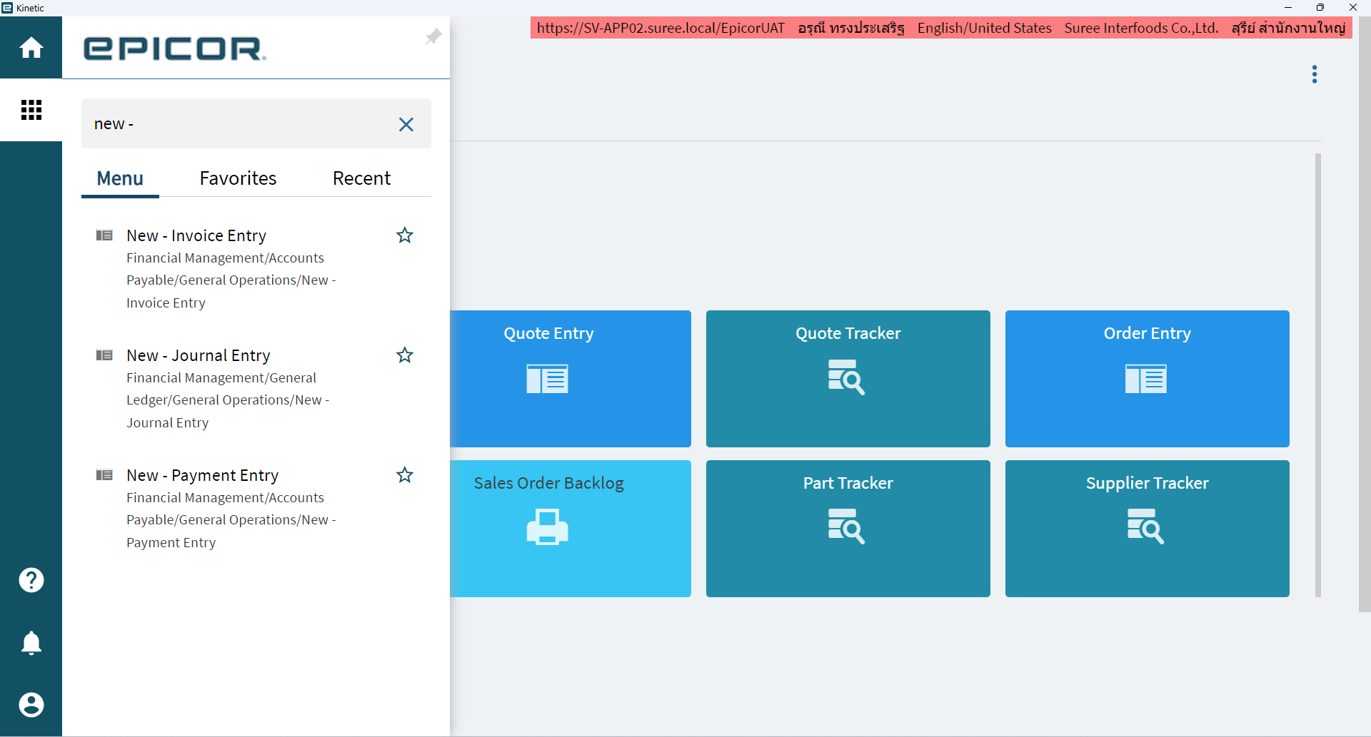
A. ค้นหา New-Payment Entry
A

Slide 5
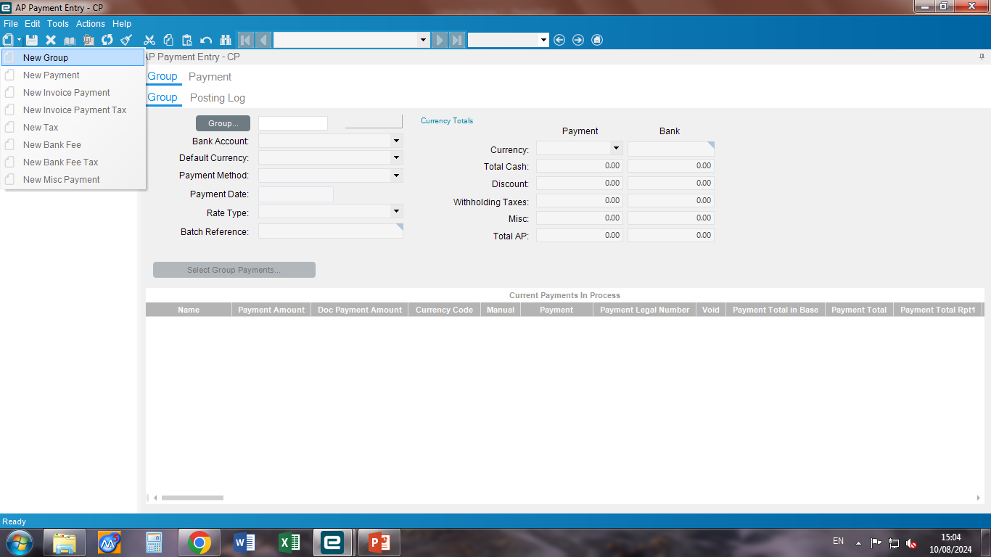
B.สร้าง Group
B

Slide 6
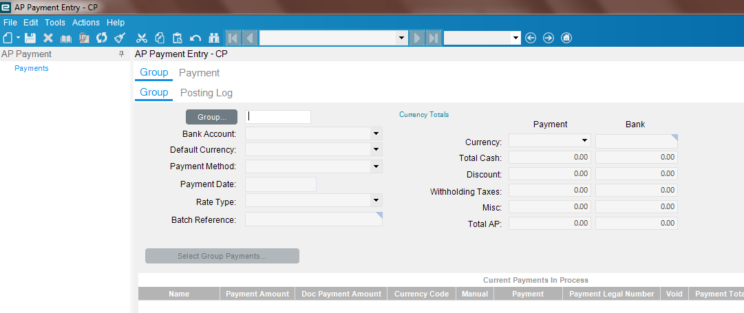
B.1.Group : สร้างชื่อกลุ่มงานที่กำลังทำ

Slide 7
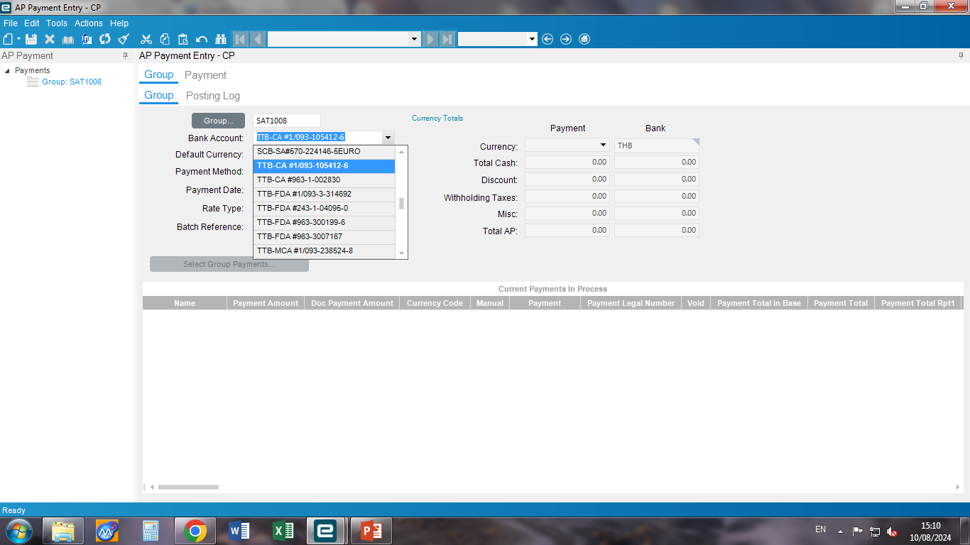
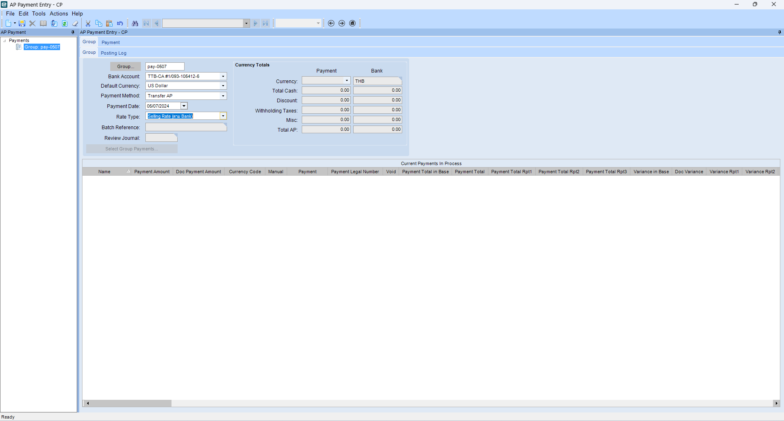
B.2.Bank Account : เลือกธนาคารที่จะใช้จ่ายเงิน
(TTB-CA #1/093-105412-6)

Slide 8
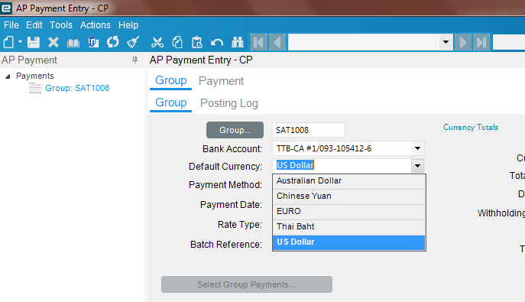
B.3.Defaulf Currency : เลือกสกุลเงินที่ใช้จ่ายเงิน Debit Advice
จากธนาคาร

Slide 9
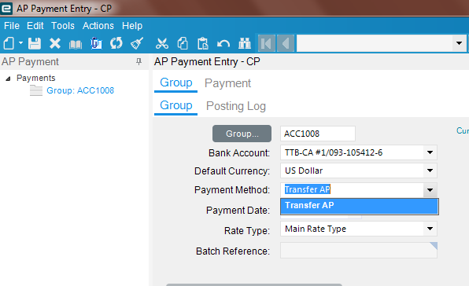
B.4.Payment Method : วิธีการชำระเงิน

Slide 10
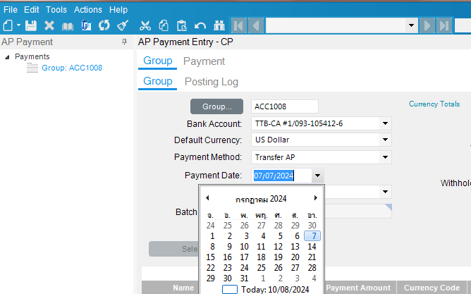
B.5.Payment Date : วันที่บันทึกบัญชีดู จากDebit Advice จากธนาคาร

Slide 11
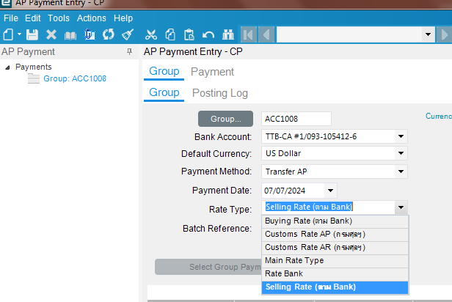
2
1

Slide 12
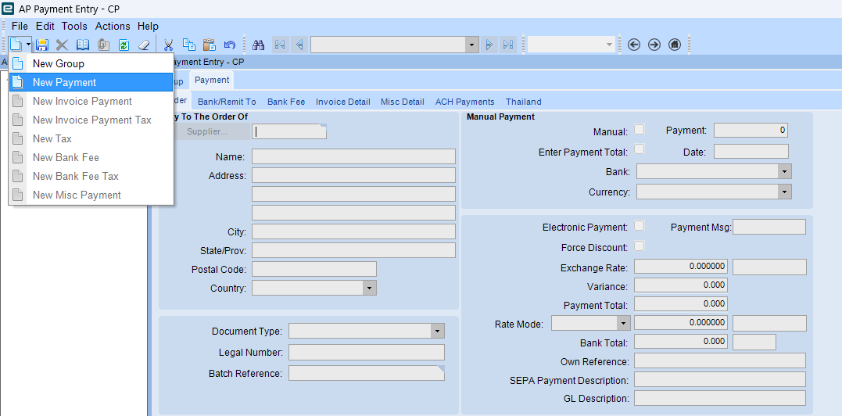
C.สร้าง New Payment
C

Slide 13
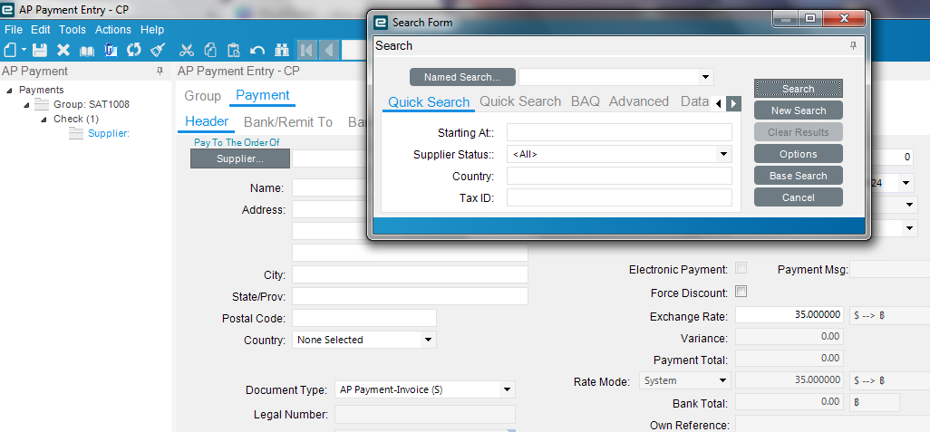
C.1.การค้นหารหัส Vender จากชื่อ ตาม ข้อ 1,2 หรือ ถ้ามี PO
ให้ดูจาก PO และนำมากรอก จากนั้นกด Tap
2
1

Slide 14
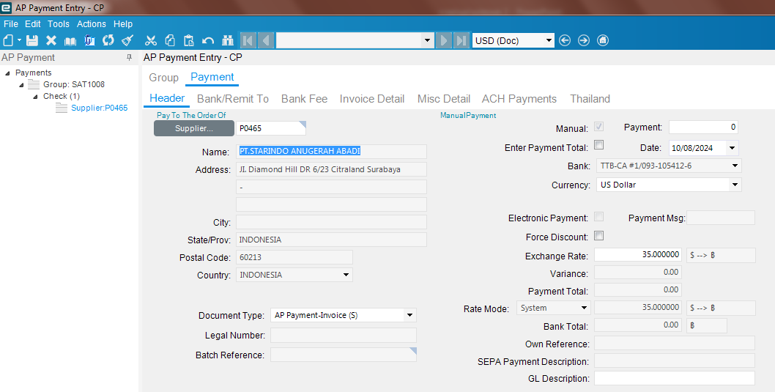
C.2.เมื่อได้รหัส Vender ให้กด Tap เพื่อให้รายละเอียดปรากฎ

Slide 15
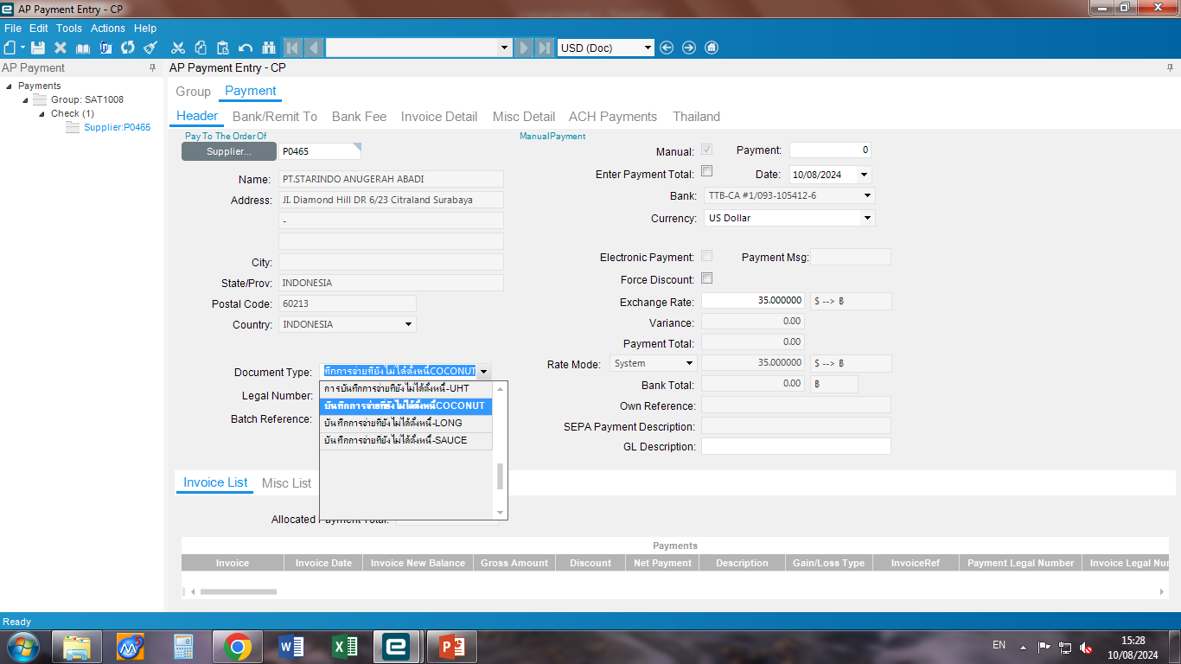
C.3 เลือก Document Type : ดูจาก PO ว่าเป็นรหัสอะไร (S,C,U,B)โดยเลือกหัวข้อ
“การบันทึกการจ่ายที่ยังไม่ได้ตั้งหนี้ –UHT, COCONUT, LONG, SAUCE”

Slide 16
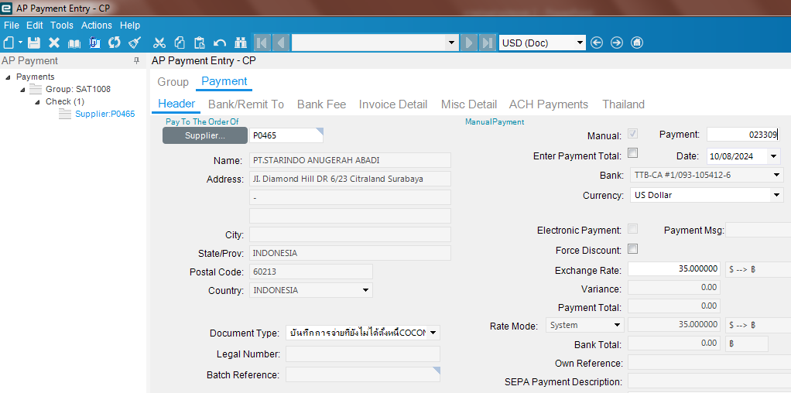
C.4.กรอก Payment : จากใบ Debit Advice ของธนาคาร
นำเลข Ref.มากรอก
หมายเหตุ : การกรอกเลข 0 ลำดับแรก เลข 0 จะหายไป ให้กรอกเลข1-9 แทน “กรอกได้สูงสุด 9 เลข”

Slide 17
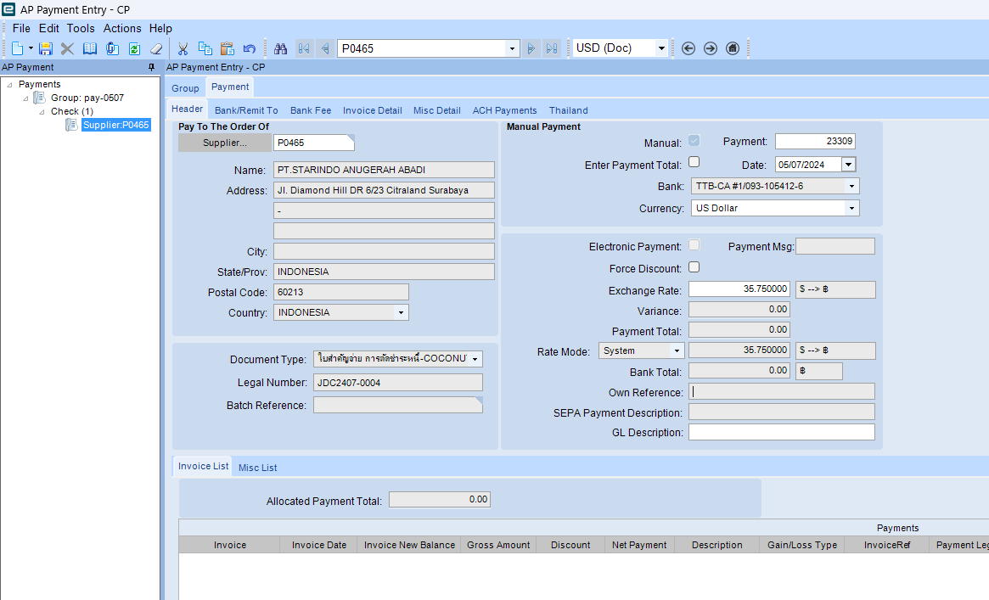
C.5 เลือก Exchange Rate : ดูจาก Debit Advice ของธนาคาร
> Save

Slide 18

C.6. เมื่อกด Save ช่อง Legal Number จะปรากฎ
“รหัส JDC, JDU,JDB,JDS”
5
1
3
4
2
6

Slide 19
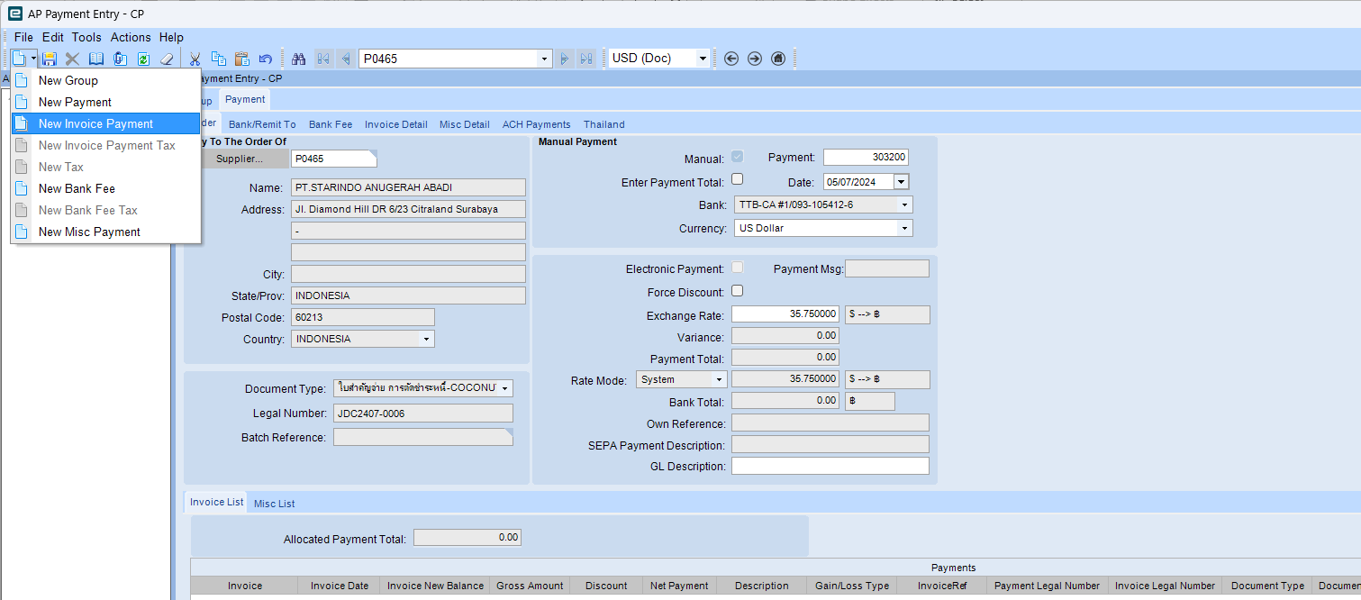
D.สร้าง New Invoice Payment
D

Slide 20
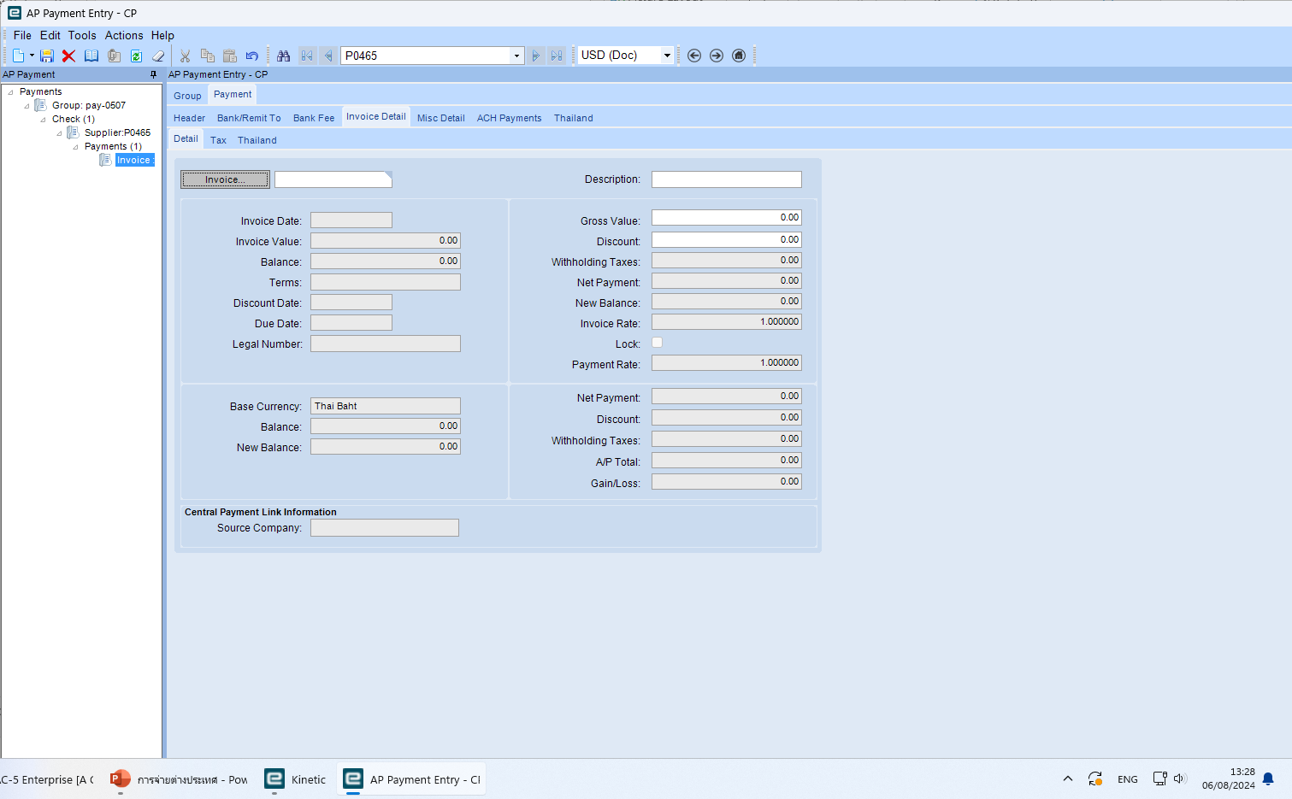
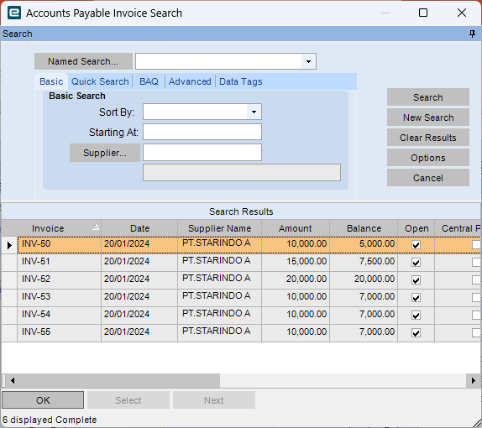
D.1.สร้าง Invoice1 : ดูเลข Invoice จาก PO
2
1
หมายเหตุ : ทำ 1 invoice ต่อ 1 PO
3
4

Slide 21
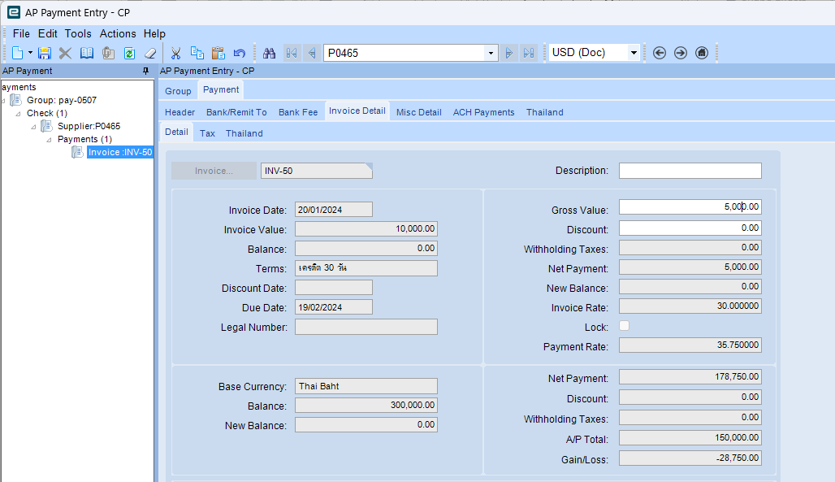
D.1.2. ช่อง Gross Value : ดูจาก PO ช่องอธิบายรายการ และ PO
(ถ้าเป็น PO “สำเนา” สีชมพู = งวดแรก, PO “ต้นฉบับ” สีขาว = งวดที่ 2) >SAVE
2
1

Slide 22

D.2.สร้าง Invoice2 : ดูเลข Invoice จาก PO
2
1
3
4

Slide 23
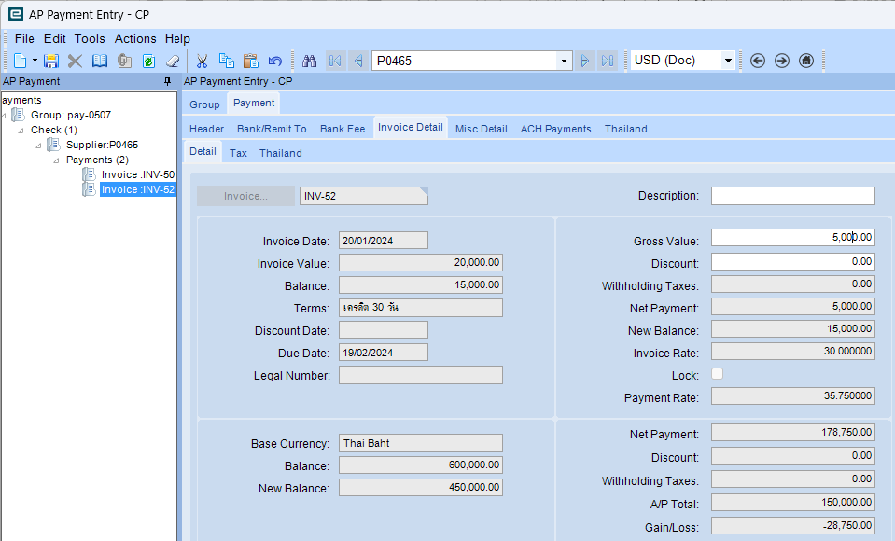
D.2.2. ช่อง Gross Value : ดูจาก PO ช่องอธิบายรายการ และ PO
(ถ้าเป็น PO “สำเนา” สีชมพู = งวดแรก, PO “ต้นฉบับ” สีขาว = งวดที่ 2) >SAVE
2
1

Slide 24
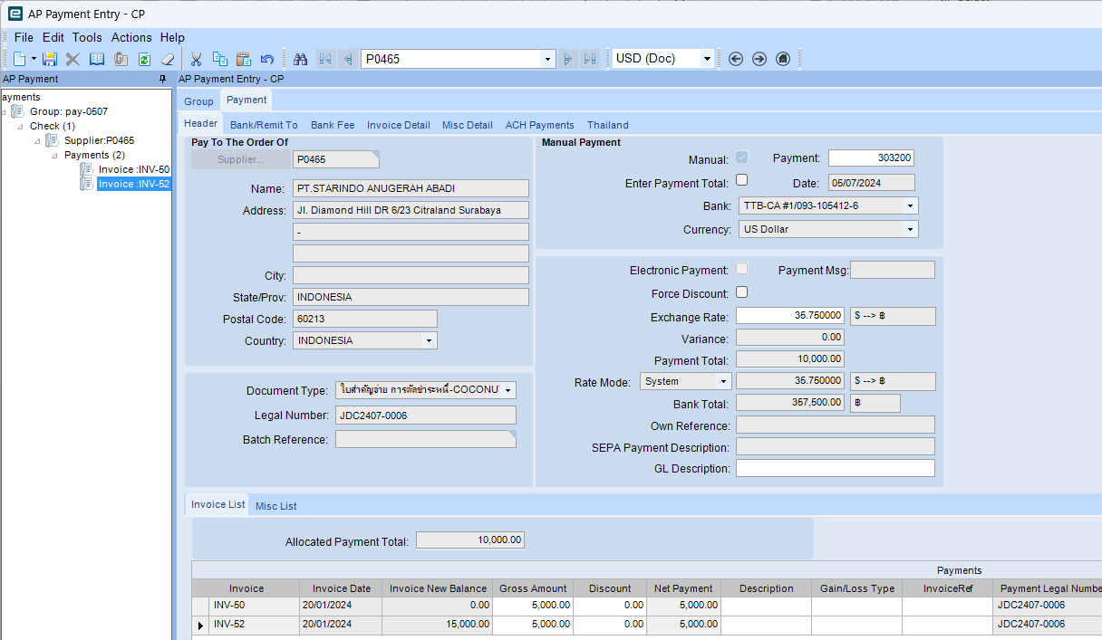
D.3.ตรวจสอบรายการ

Slide 25
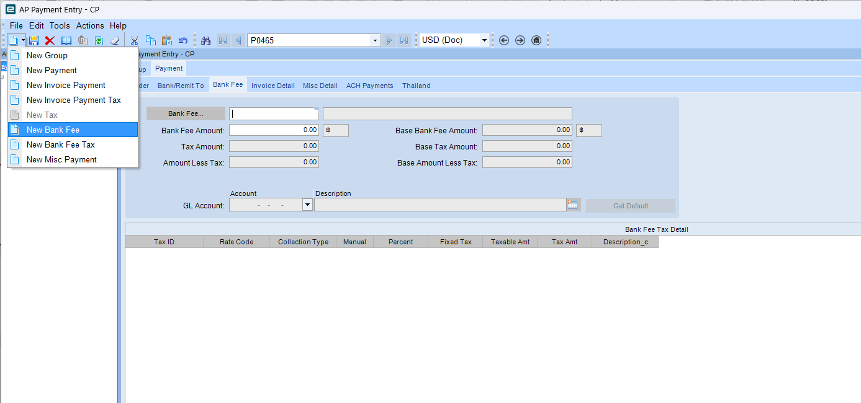
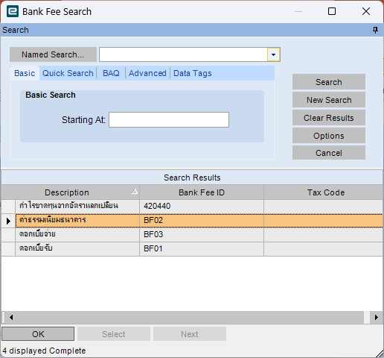
E.สร้าง New Bank Fee : เลือกช่องค่าธรรมเนียมธนาคาร (BF02)
E
1
2
3
4

Slide 26
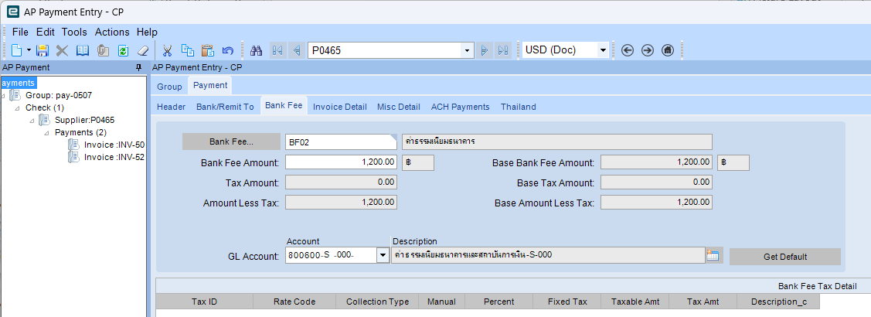
E.1. ดูจาก Debit Advice ของธนาคารช่องค่าธรรมเนียม ระบบจะแสดง
เลขที่บัญชีที่ผูกไว้ให้ เมื่อกด Save (ยอดเงิน 1,200)

Slide 27
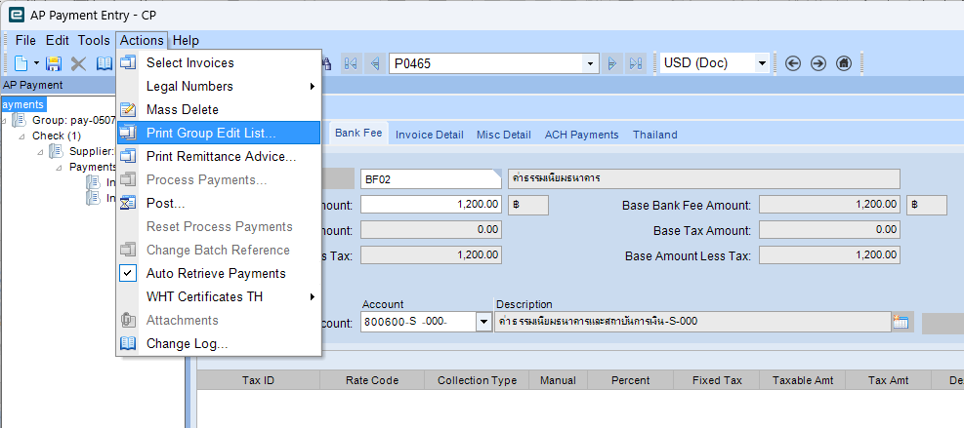
E.2. Print เอกสาร
1
2

Slide 28
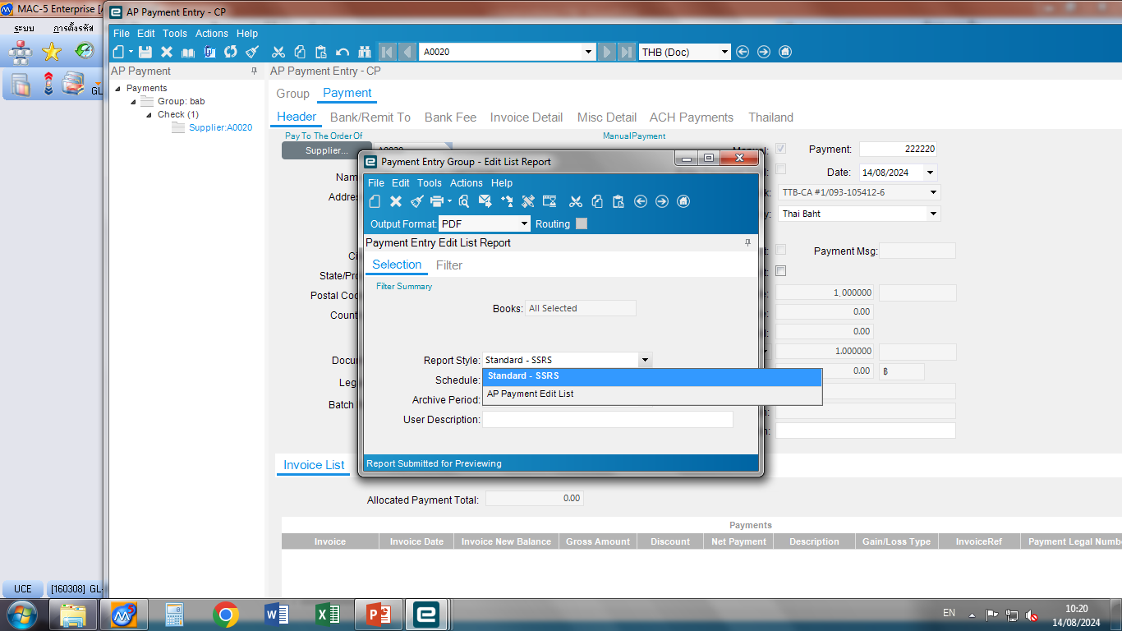
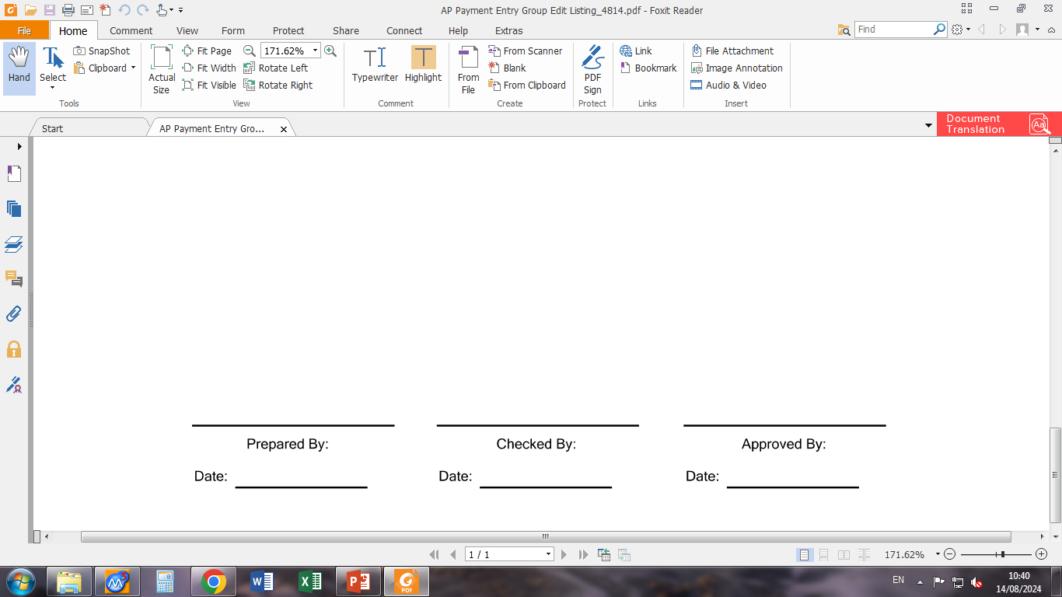
E.3.เลือก Report Style :
หมายเหตุ : จะมีช่องให้ลงชื่อ
1

Slide 29
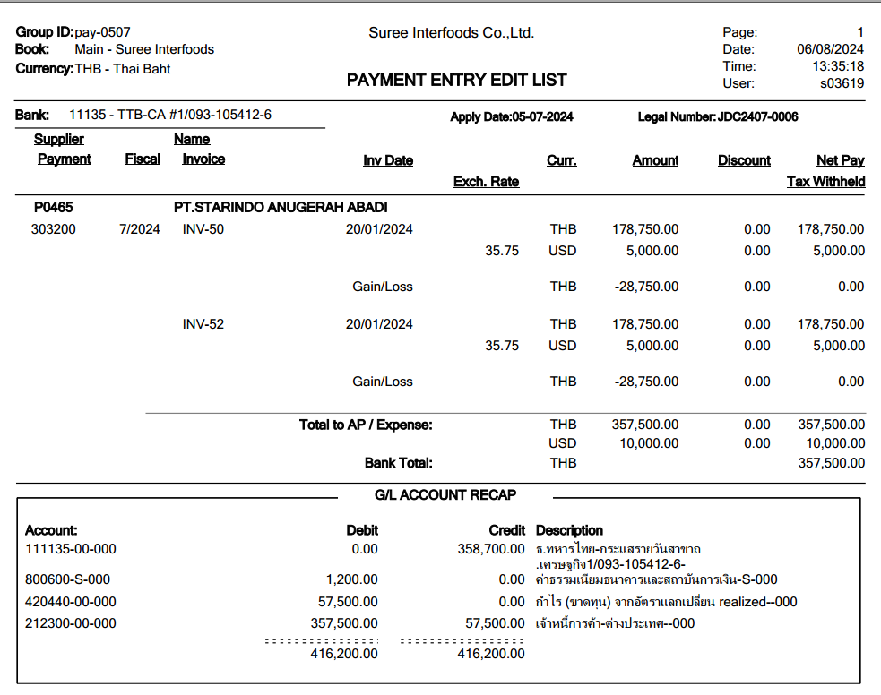
E.4.ตรวจสอบรายละเอียดก่อน Print

Slide 30
ขอบคุณค่ะ

